Slide 1
Игровое приложение «Дорога жизни»
Разработала Шандроха Полина Викторовна
Учащаяся 2 курса группы ПЗТ-40

Slide 2
Введение
Автором ДАННОГО ПРИЛОЖЕНИЯ ЯВЛЯЕТСЯ Шандроха Полина Викторовна, учащаяся 2 курса группы ПЗТ-40, УО «Гродненский политехнический колледж».
Данное игровое приложение несет развлекательный характер и никак не связано с реальными людьми и событиями. Все совпадения случайны.
Описание игры:
Дорога жизни - симулятор жизни обычного человека. В этом игровом приложении пользователь может выбирать ответы на разные жизненные ситуации.
Под конец, после всех выборов, игрок сможет увидеть результат своих действий. На протяжение всего игрового процесса игрок может как прожить за девушку её счастливую жизнь, так и низвергнуть её в пропасть отчаяния. Но это еще не все, так как в игре присутствует еще 5 разных нейтральных концовок, поэтому пройти игру можно с другим выбором и действиями.
Цель игры - показать, что каждый выбор имеет последствия и может привести не к очень ожидаемому финалу.

Slide 3
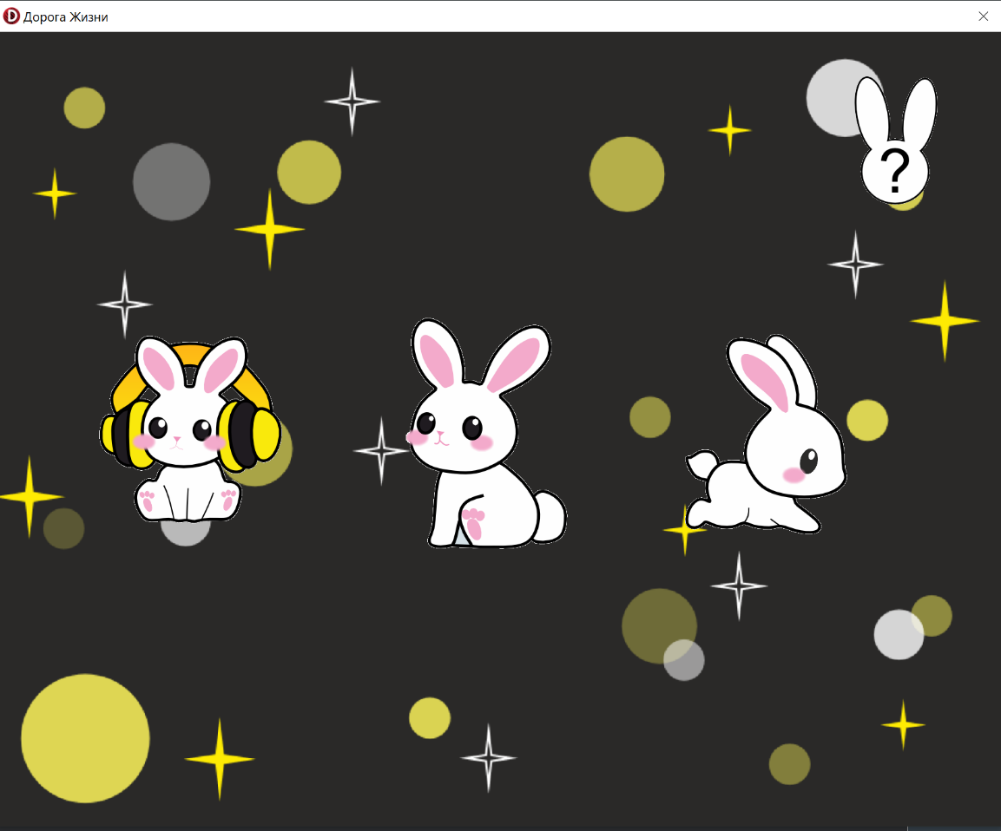
Правила использования
Игрока первоначально встречает экран загрузки и спустя несколько секунд мы видим главный экран.
Здесь мы видим четыре кнопки:
Справка в виде кролика с вопросом открывает документ с основными моментами игры (общие сведения о программе, об авторе, рекомендации)
Левый кролик – музыка. Открывает окно для выбора музыкального сопровождения.
Правый кролик – выход.
Центральный кролик – игра. Нажимая на него мы и попадаем на начало жизни.

Slide 4
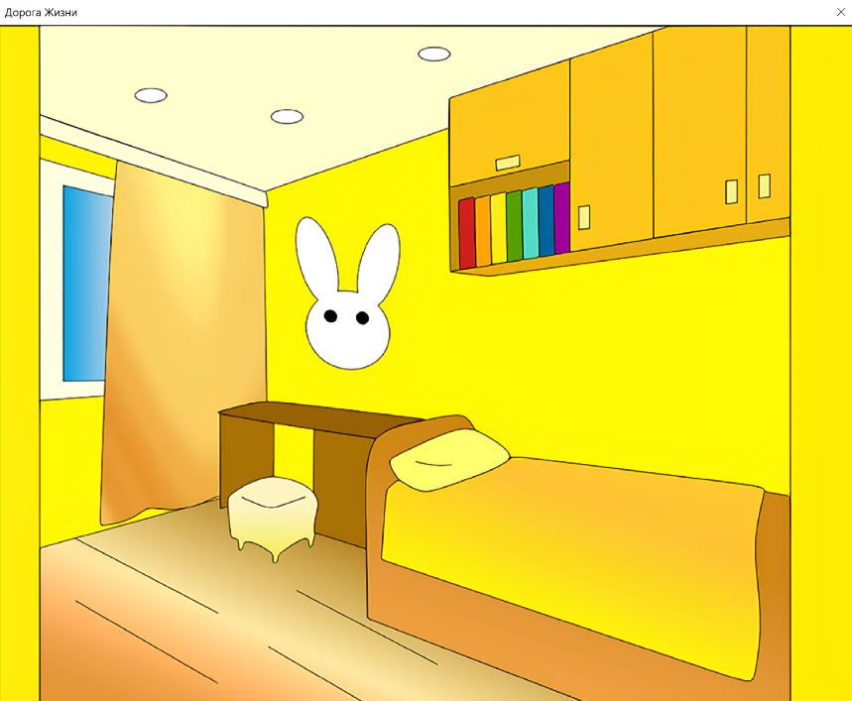
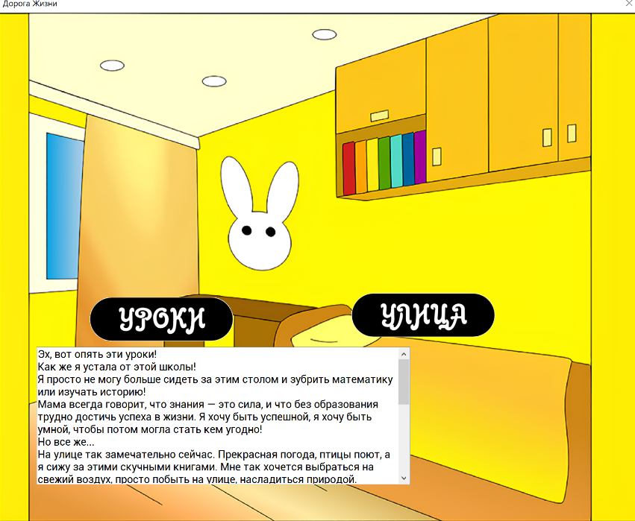
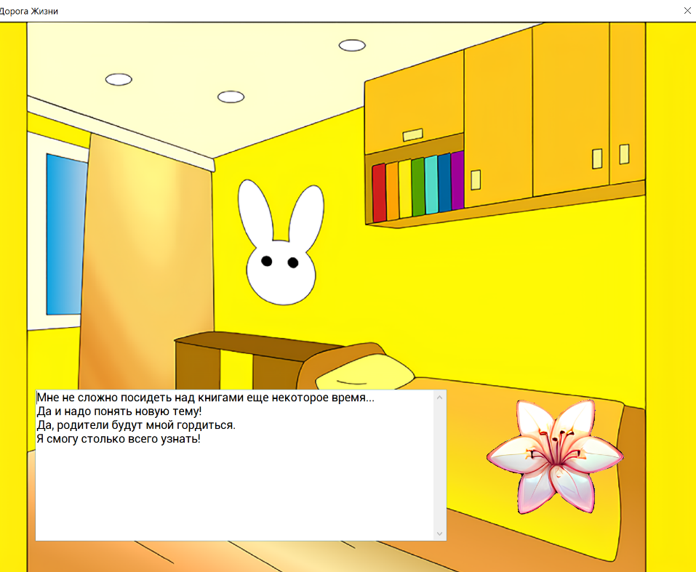
Попадая в начало, мы должны нажать по изображению, чтобы начать само прохождение.
Таким темпом у нас появляется текст и выбор ответа на ситуацию. Нажав на какую-либо кнопку, мы идем дальше по выбранной ветке истории.

Slide 5
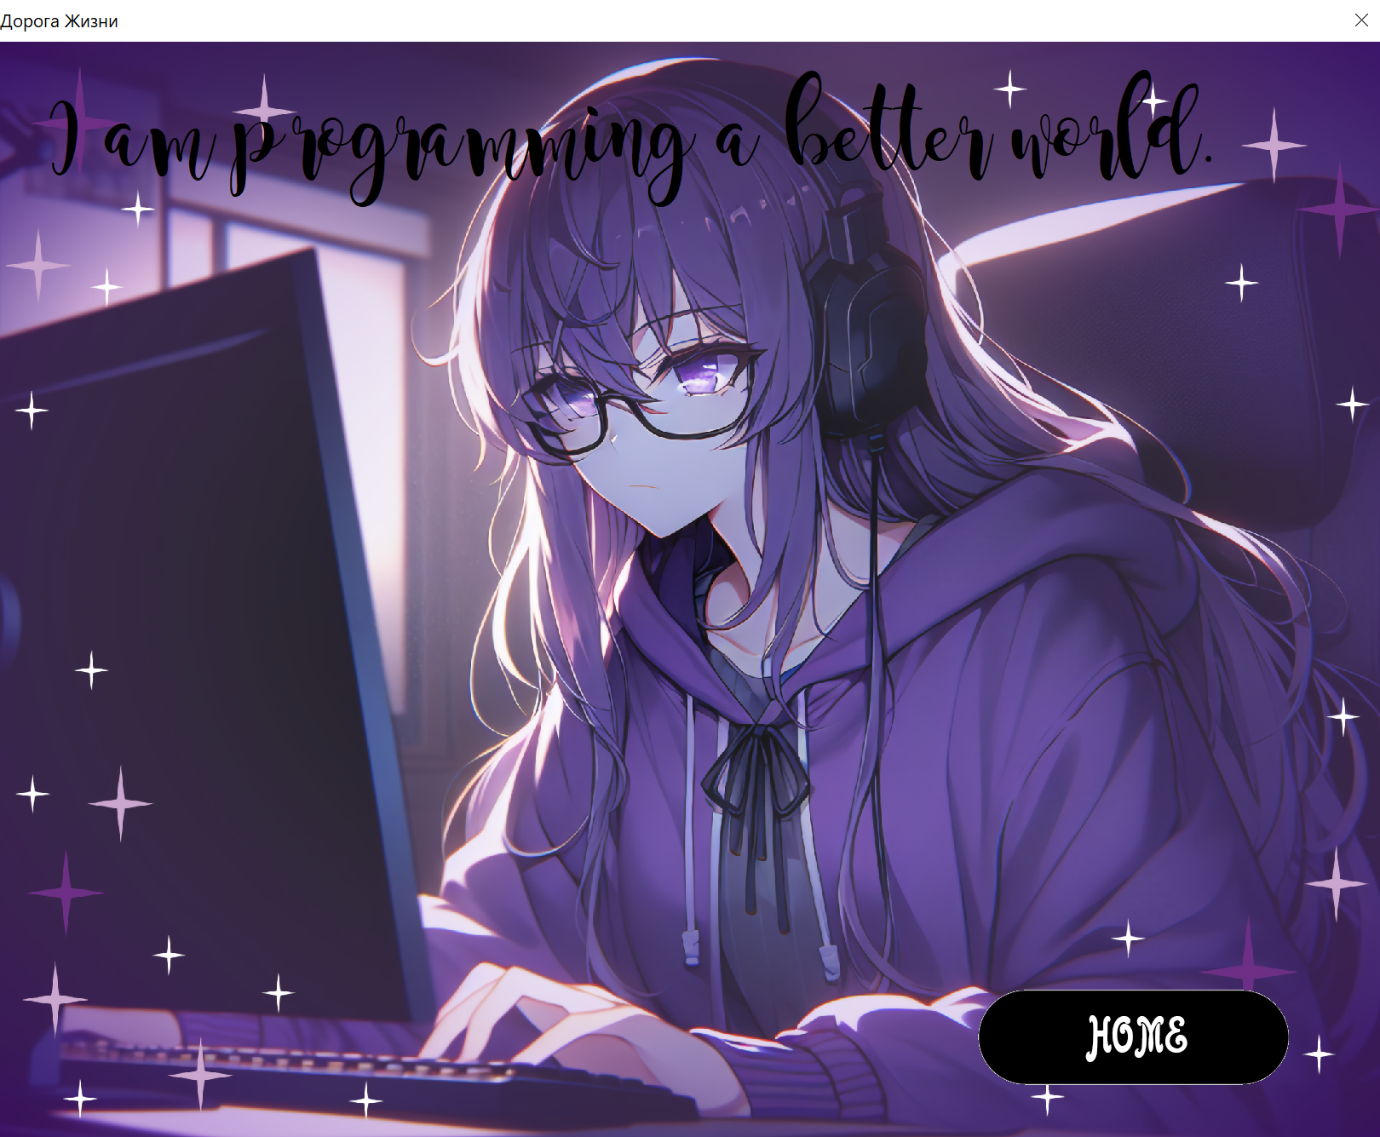
Именно выбор ответа и является основной механикой игрового приложения.
Благодаря этому мы и приближаемся к одной из семи концовок: хорошая, плохая и нейтральные.
Также щелкнув на изображение концовки мы видим название или девиз окончания и кнопку для перехода на главную форму.
Так игрок может пройти все концовки, представленные в этом игровом приложении.

Slide 6
Спасибо за внимание.

